Slide 1


Speed Meeting au
Jeunes chefs d’entreprise
Elèves de la terminale Mercatique
Novembre 2019

Slide 2


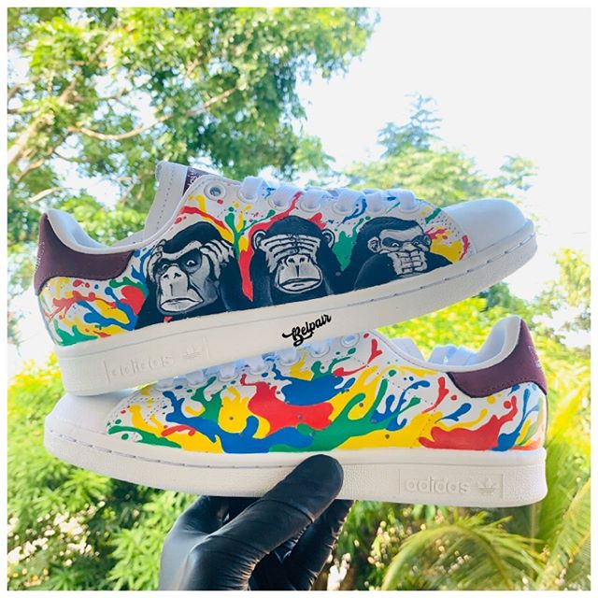


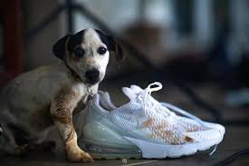
Histoire de Deux Jeunes entrepreneurs
Axel Loupeda : un coordonnier 2. 0
Yann Richol

Slide 3



Parcours Suivi par Yann RICHOL
Les études suivies
Les postes occupés
Etudes secondaires
Etudes Postbac
Commercial

Slide 4


Parcours Suivi Par Axel Loupéda
Les études suivies
Les postes occupés
Etudes secondaires
Etudes postbac
Consultant

Slide 5

La naissance de l’entreprise

Slide 6




https://www.kreyolpailles.com
Son histoire
Sa vision
Ses ambitions
Ses parties prenantes

Slide 7



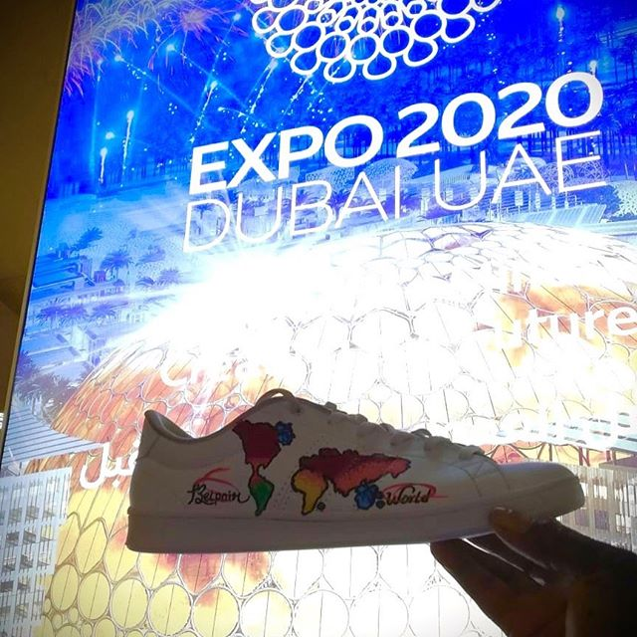

https://belpair.fr
Son histoire
Son concept
Sa vision
Ses ambitions
Ses parties prenantes

Slide 8

Le retour sur expérience Axel et yann
Le vécu
Les conseils
Les problématiques personnels durant les études
Les plus beaux moments durant les études
Aujourd’hui ?
Pour l’année de terminale
Pour les choix d’orientation post-bac
La vision à avoir

Slide 9

Les Questions à Axel et Yann

Slide 10




Les drivers

